Slide 1
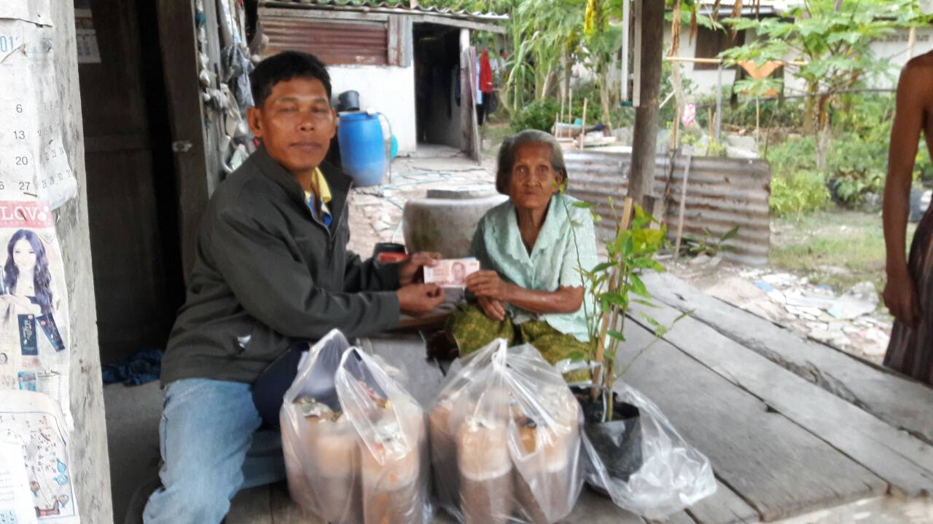
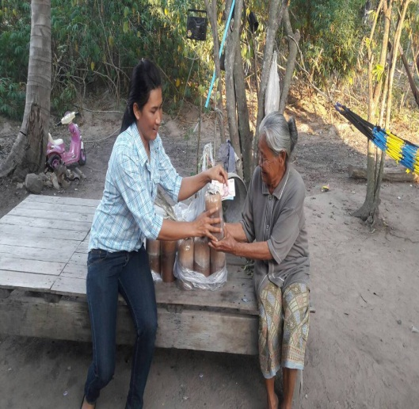
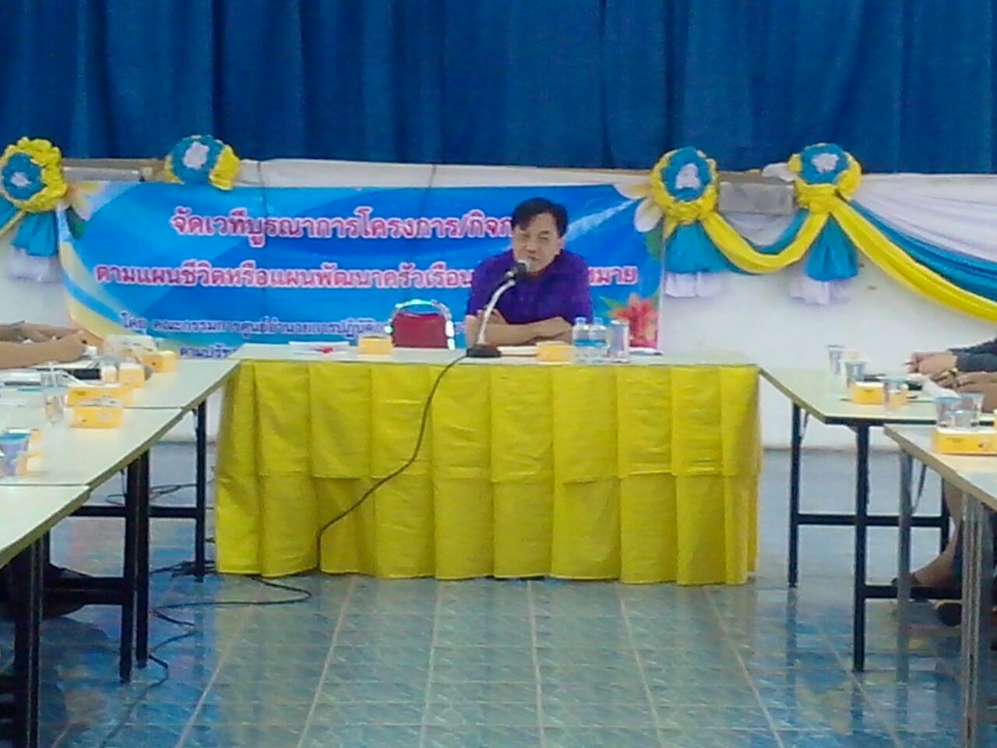
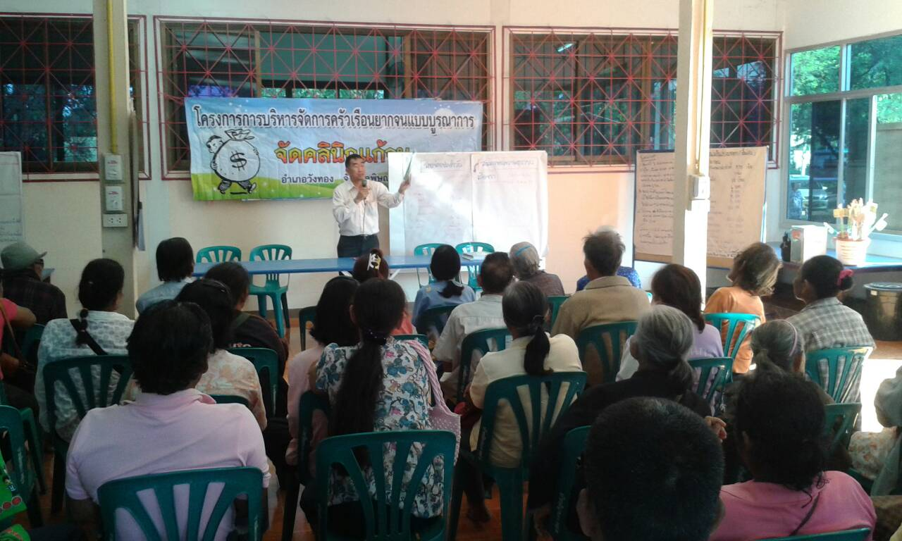
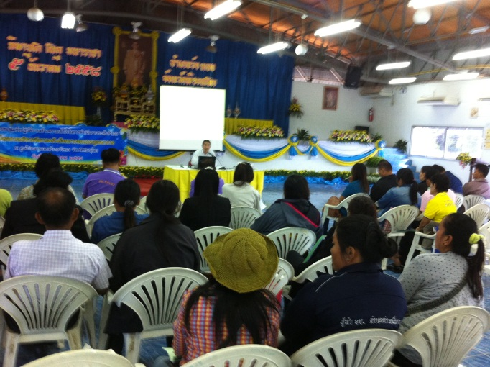
โครงการแก้ไขปัญหาความยากจนแบบบูรณาการ อำเภอวังทอง จังหวัดพิษณุโลก
“ล้ำค่าเขาสมอแคลง ล่องแก่งชมไพร ผัดไทยขึ้นชื่อ เลื่องลือส้มแผ่น ดินแดนน้ำตกงาม”

Slide 2
อำเภอวังทอง มีพื้นที่การปกครอง 11 ตำบล 166 หมู่บ้าน 24,504 ครัวเรือน(ตามข้อมูล จปฐ.ปี 2559) ประชากรรวม..76,203..แยกเป็นชาย..37,040.หญิง 39,163
ครัวเรือนตกเกณฑ์ จปฐ.ข้อ 23 ปี 2558
รายได้ต่ำกว่าเกณฑ์ 30,000 บาท/คน/ปี จำนวน 145 ครัวเรือน
1) กลุ่มที่ควรสงเคราะห์ จำนวน 24 ครัวเรือน
2) กลุ่มที่สามารถพัฒนาตนเองได้ จำนวน 121 ครัวเรือน

Slide 3
กระบวนการที่ ๑ ชี้เป้าชีวิต กระบวนการที่ ๒ จัดทำเข็มทิศชีวิต กระบวนการที่ ๓ บริหารจัดการชีวิต กระบวนการที่ ๔ ดูแลชีวิต
กระบวนการที่ ๑ : ชี้เป้าชีวิต
๑. ประชุมเตรียมความพร้อมการดำเนินงานระดับอำเภอ 70 คน เพื่อสร้างความรู้ ความเข้าใจ แก่ทีมปฏิบัติการฯ ระดับตำบลและ คณะทำงาน ศจพอ.วังทอง ในการดำเนินโครงการบริหารจัดการครัวเรือนยากจนแบบบูรณาการ โดยดำเนินการประชุมเมื่อวันที่ 8 ธันวาคม 2558 ณ ศูนย์ประสานแผนอำเภอวังทอง งบประมาณ 13,870 บาท

Slide 4
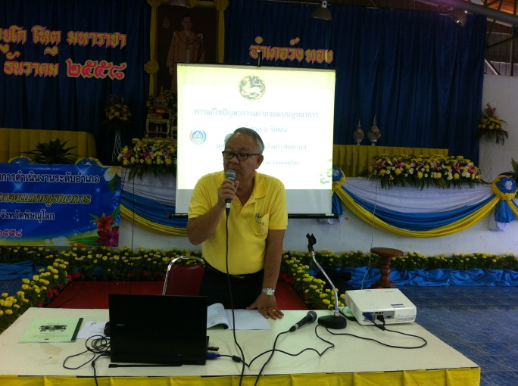
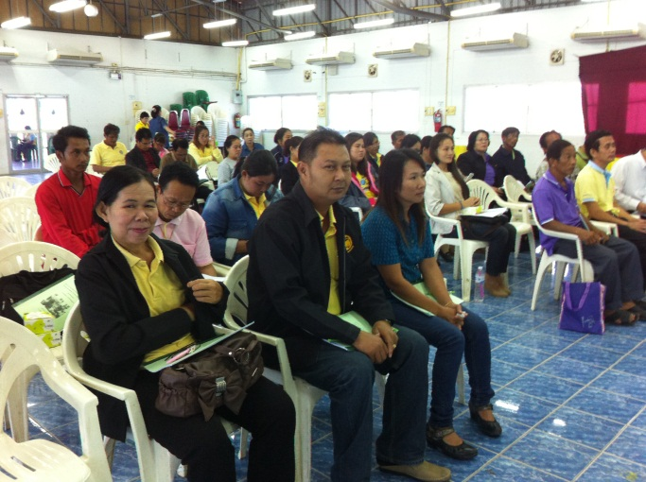
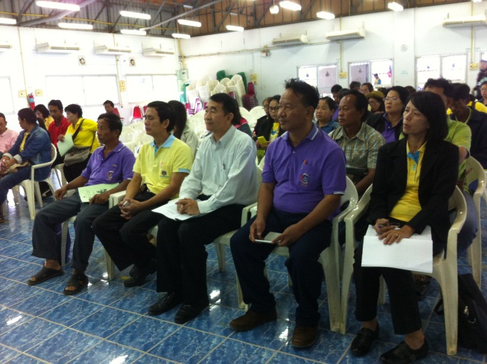
ประชุมเตรียมความพร้อมคณะทำงานชุดปฏิบัติการแก้จน

Slide 5
กระบวนการที่ ๒ จัดทำเข็มทิศชีวิต/แผนชีวิต
ทีมปฏิบัติการตำบลร่วมกับครัวเรือนจัดทำแผนชีวิต
(กลุ่มที่สามารถพัฒนาตนเองได้)
-กำหนดเป้าหมายการปฏิบัติการของครัวเรือนยากจน นำไปสู่ ๓ พ คือ
๑) มีวิถีชีวิตเศรษฐกิจพอเพียง
๒) มีความสุขพอเพียง
๓) ครอบครัวอบอุ่นพอเพียง

Slide 6
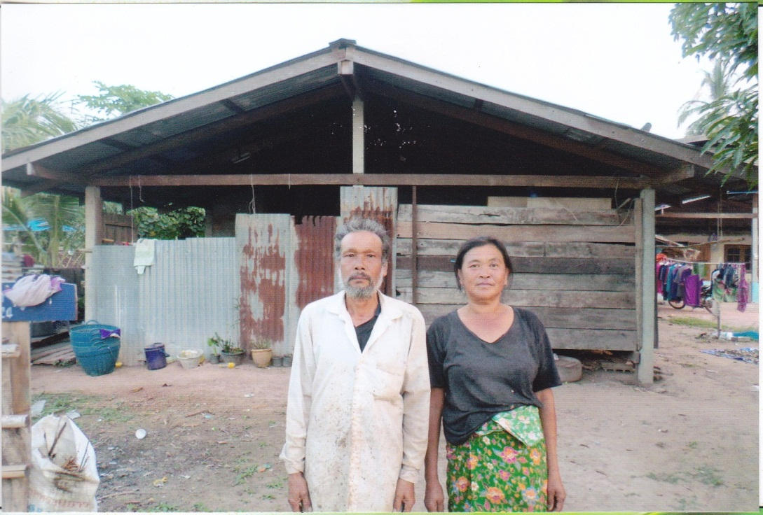
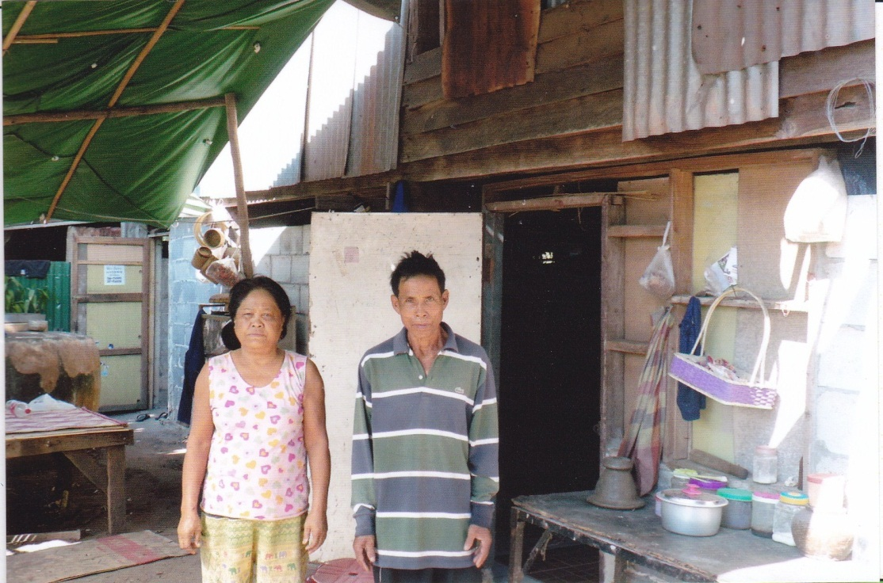
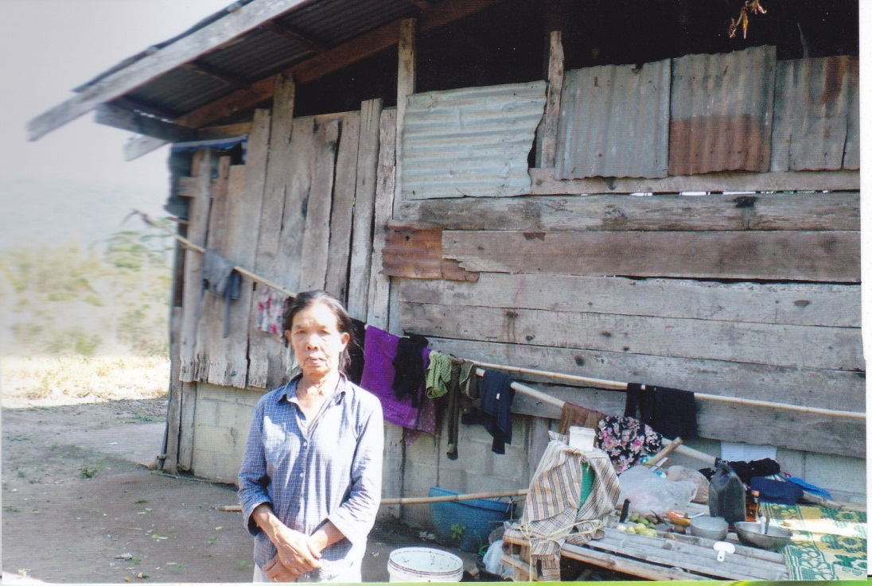

Slide 7
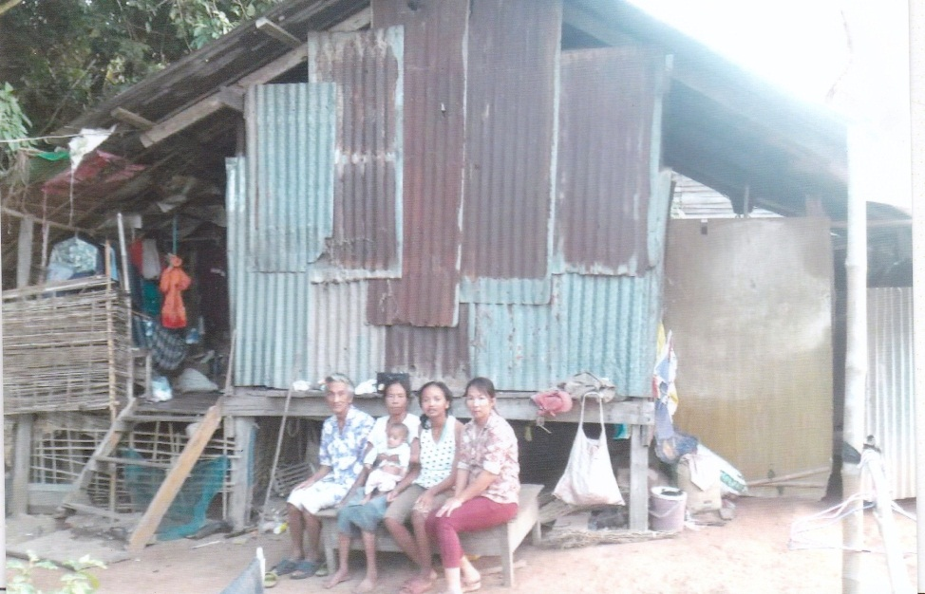
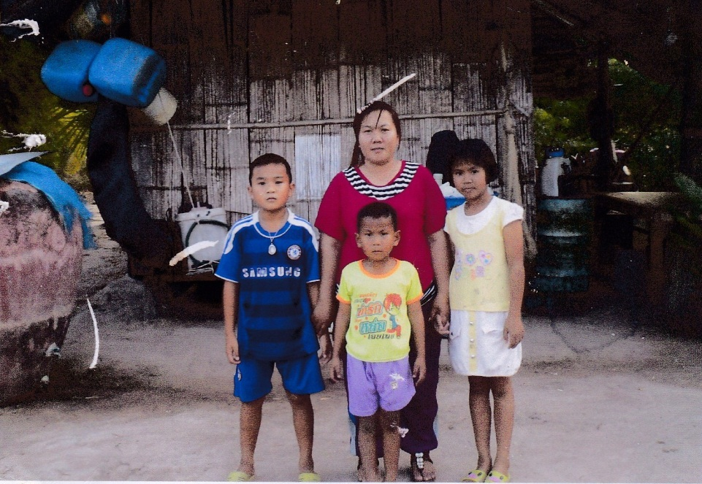
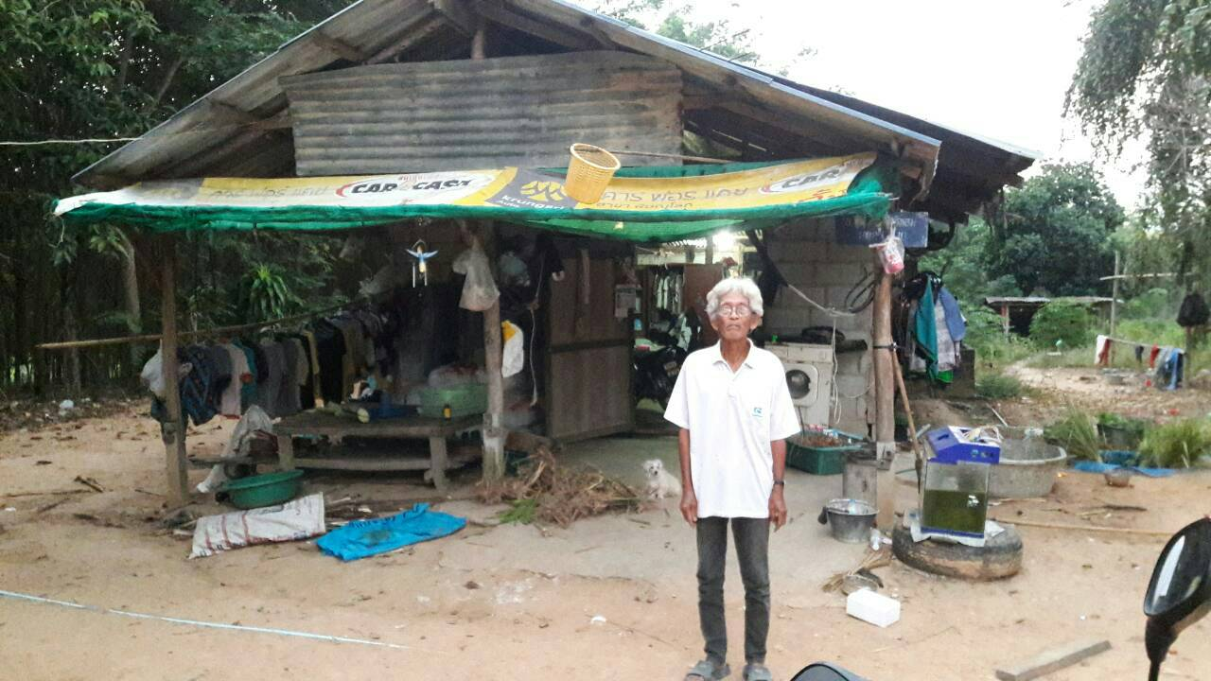

Slide 8
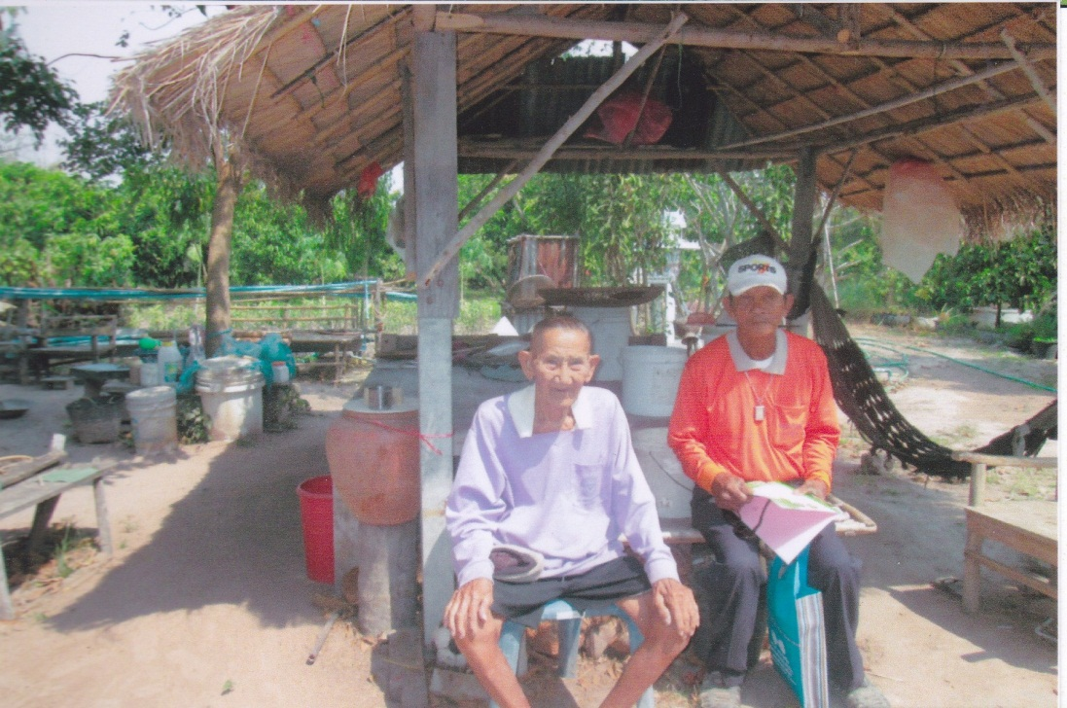
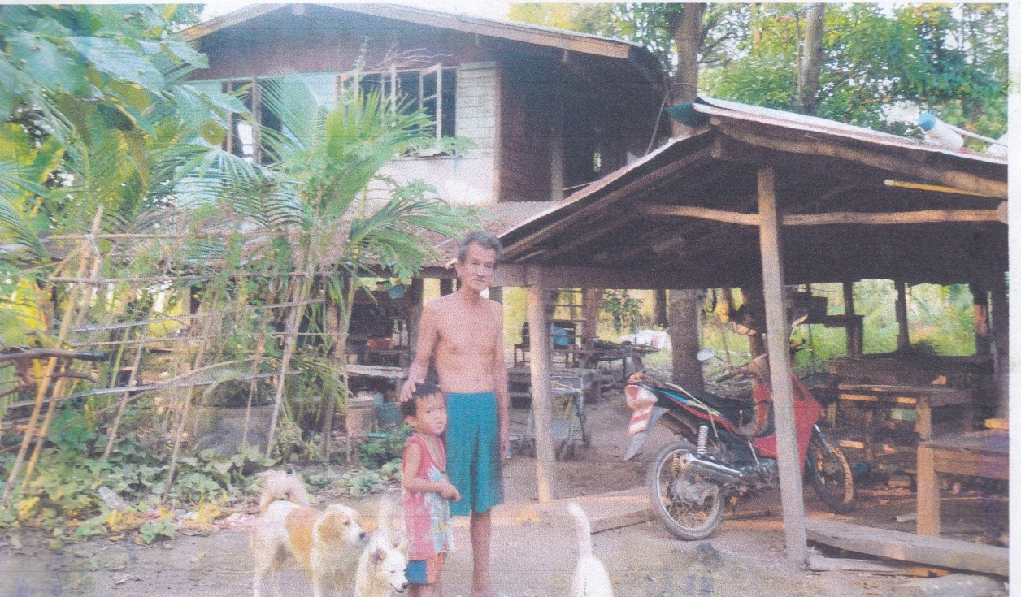

Slide 9
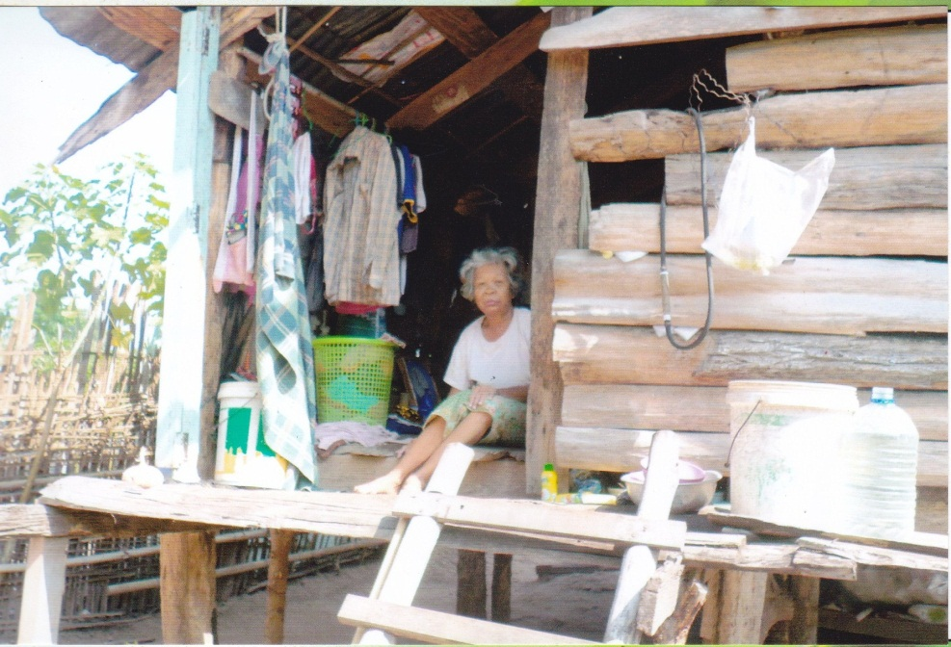
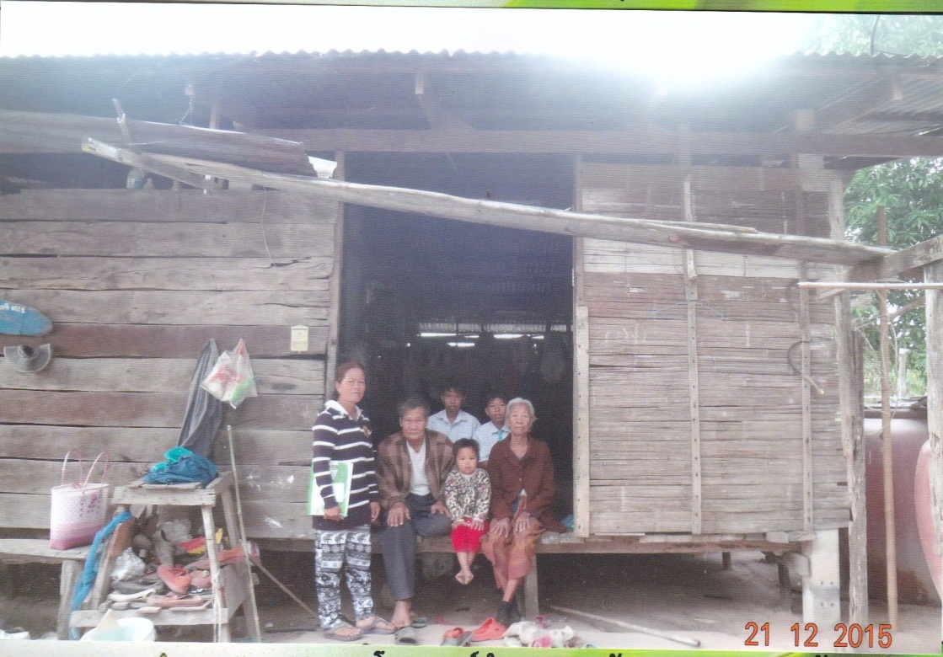
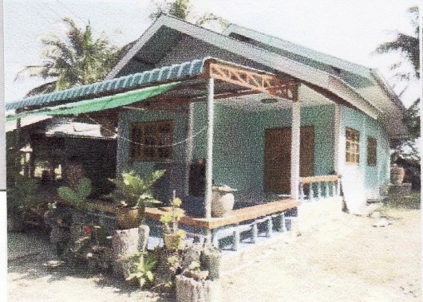

Slide 10
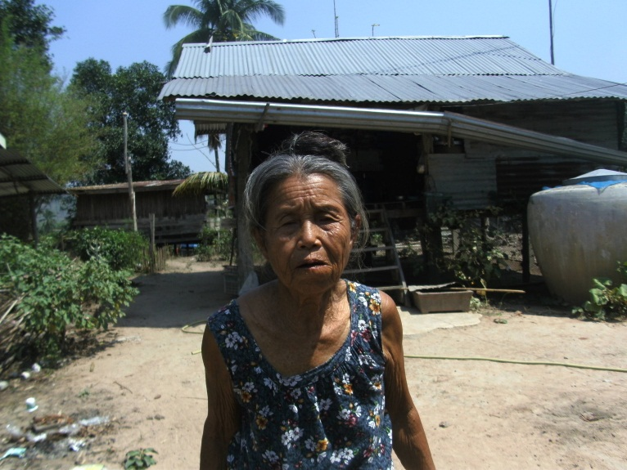
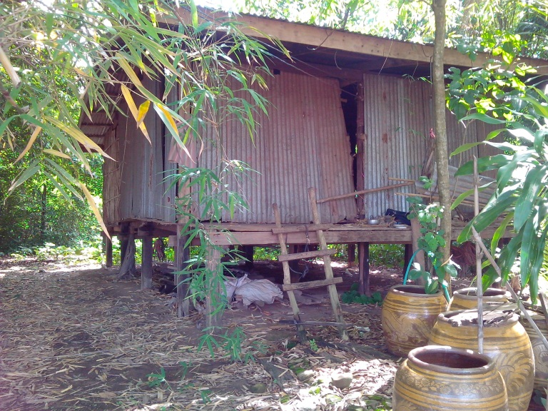
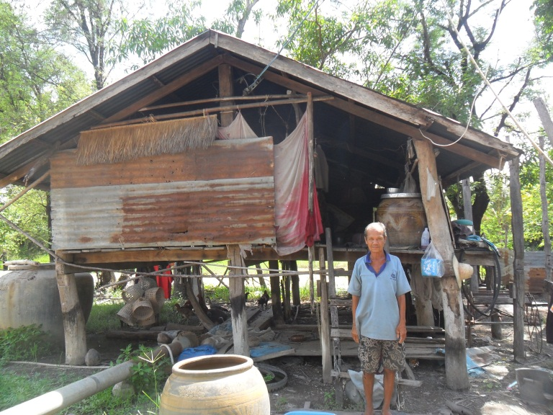
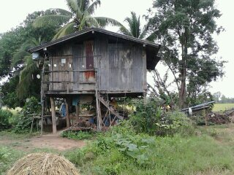
ครัวเรือนที่ต้องสงเคราะห์

Slide 11
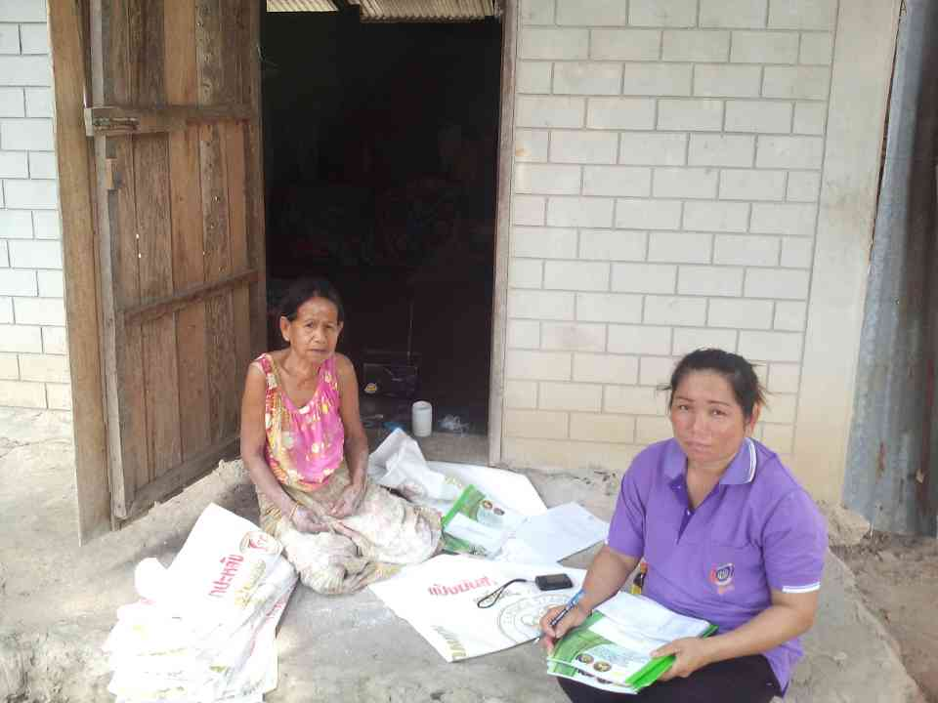
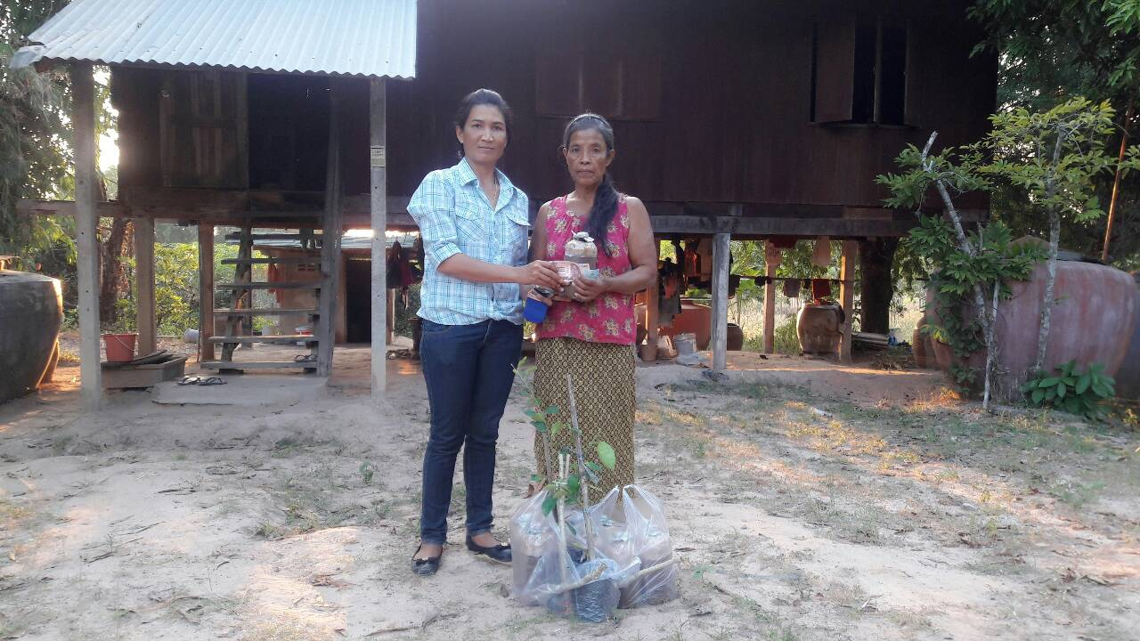
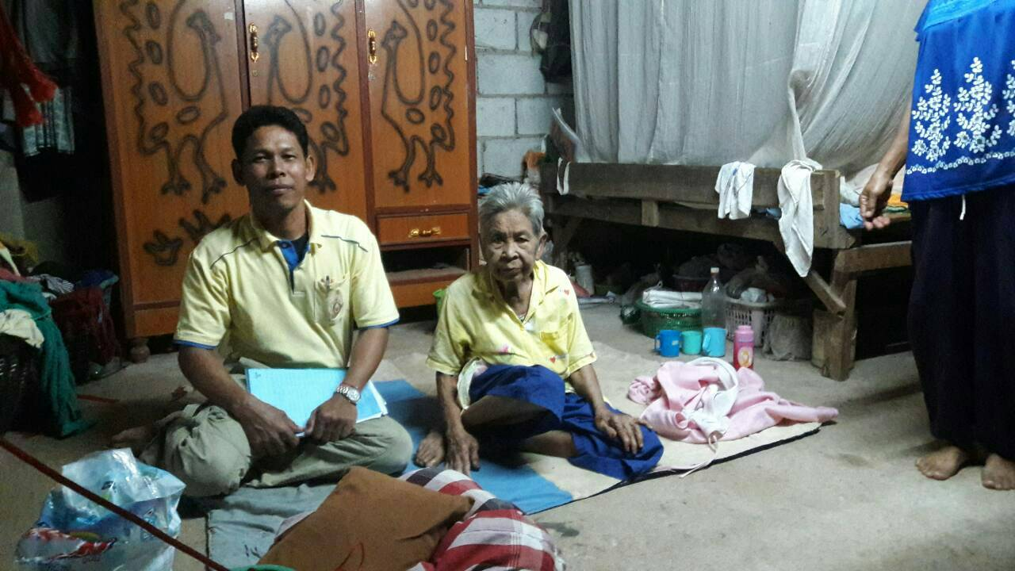

Slide 12
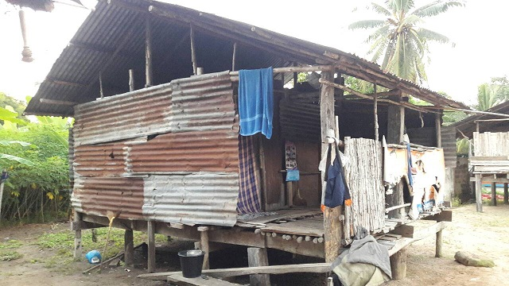
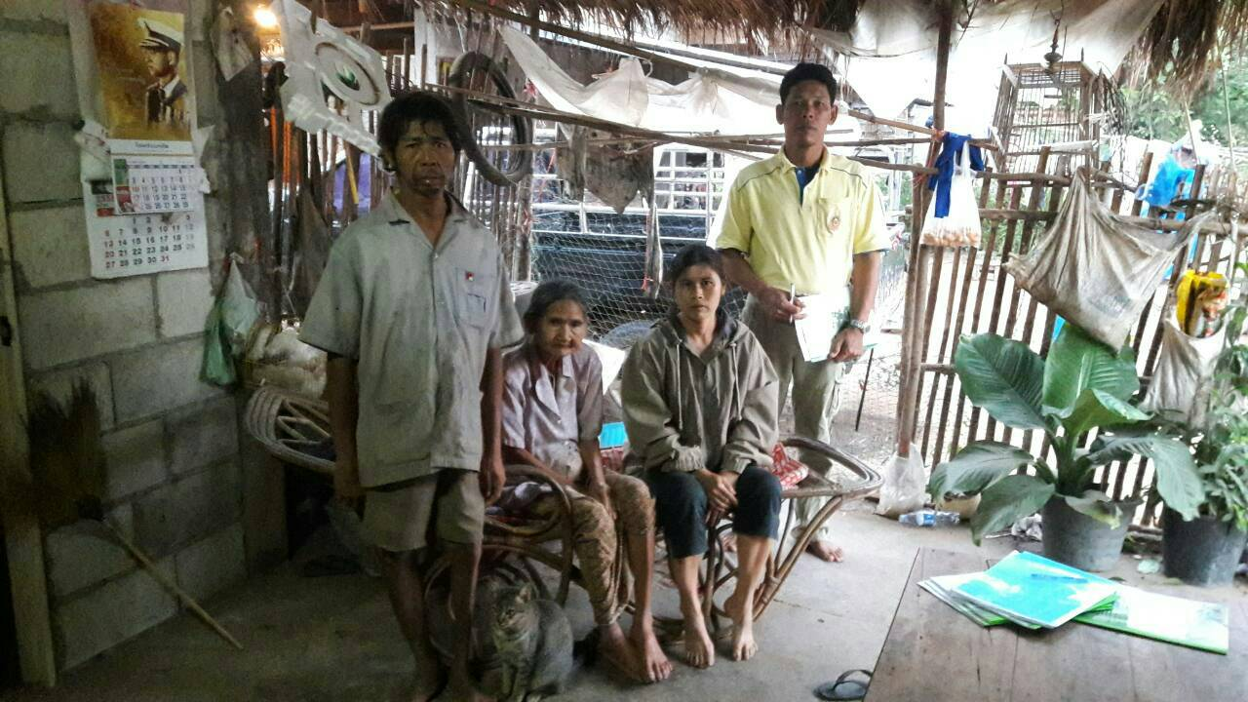

Slide 13
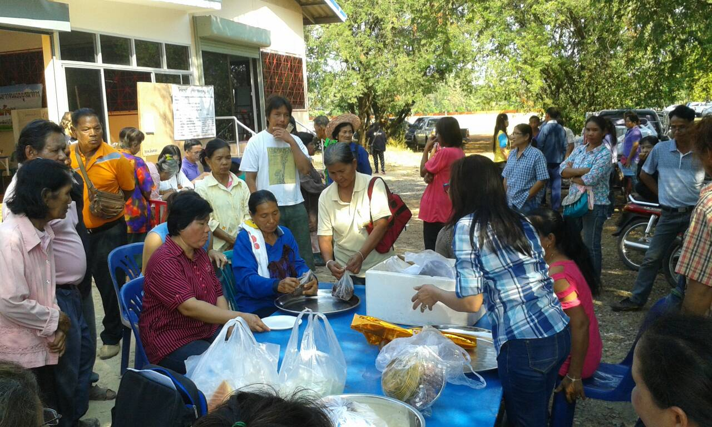
กระบวนการที่ ๓ การบริหารจัดการชีวิต กิจกรรม : จัดคลินิกแก้จน ณ ศูนย์เรียนรู้บ้านดินทอง หมู่ที่ 3 ตำบลดินทอง วันที่ 29 ธันวาคม 2558 เวลา 1 วัน สาธิตกิจกรรมทางเลือกอาชีพ เช่น การทำขนมปั้นสิบ การทำมะขามหยี การทำขนมโดนัสจิ๋ว การทำสบู่สมุนไพร และการให้ความรู้เกี่ยวกับหลักการดำเนินชีวิตตามแนวปรัชญาของเศรษฐกิจพอเพียง งบประมาณดำเนินการ 81,400 บาท (แปดหมื่นหนึ่งพันสี่ร้อยบาทถ้วน)

Slide 14
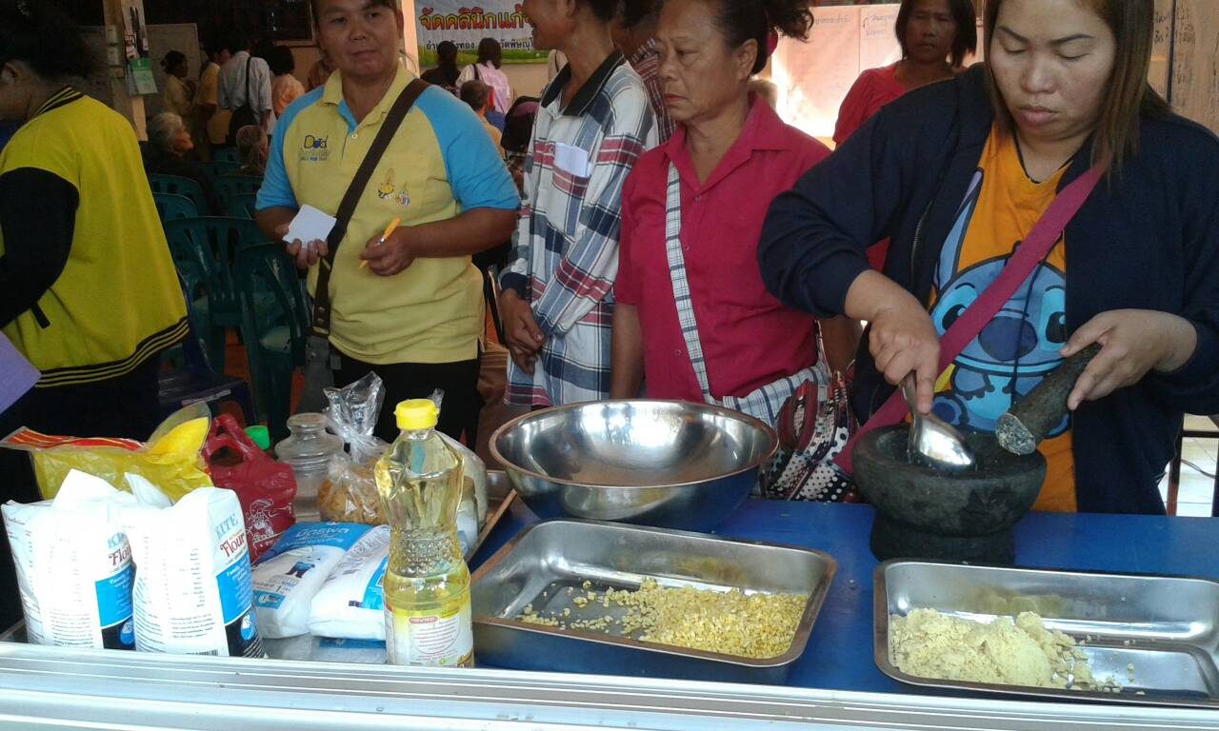
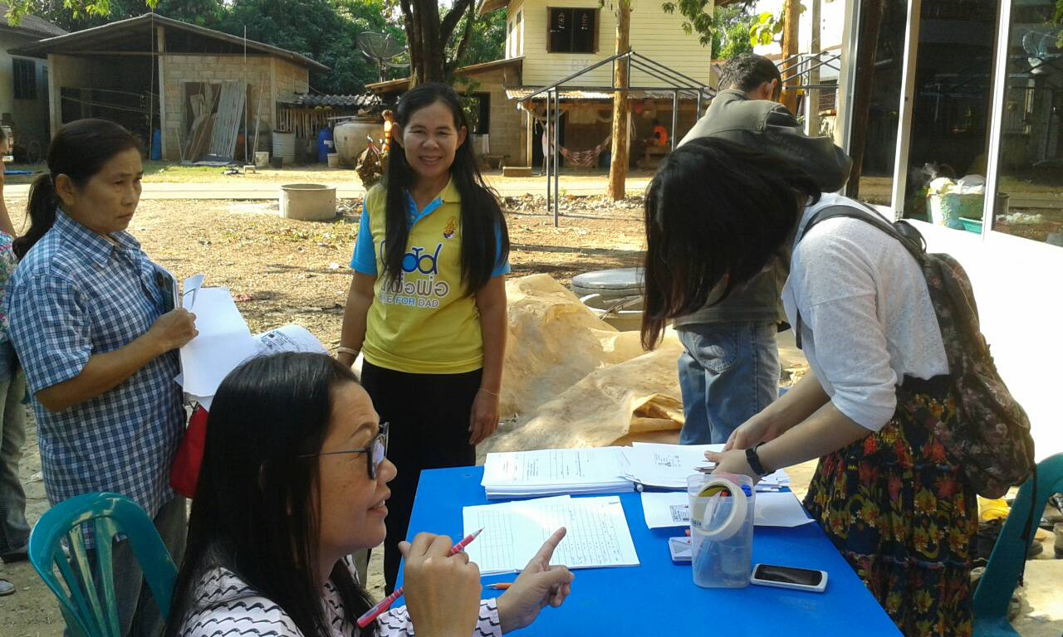
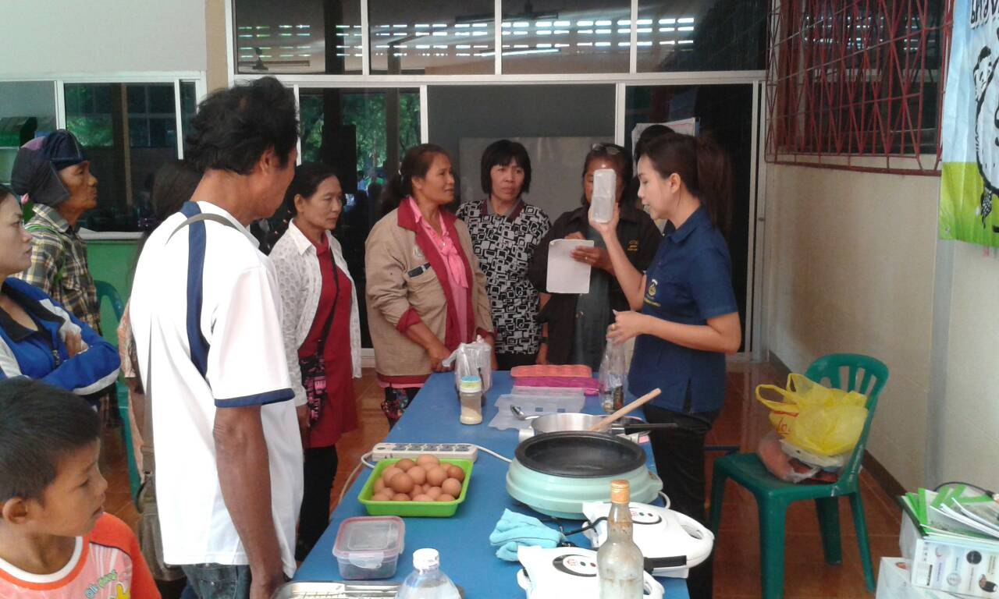

Slide 15
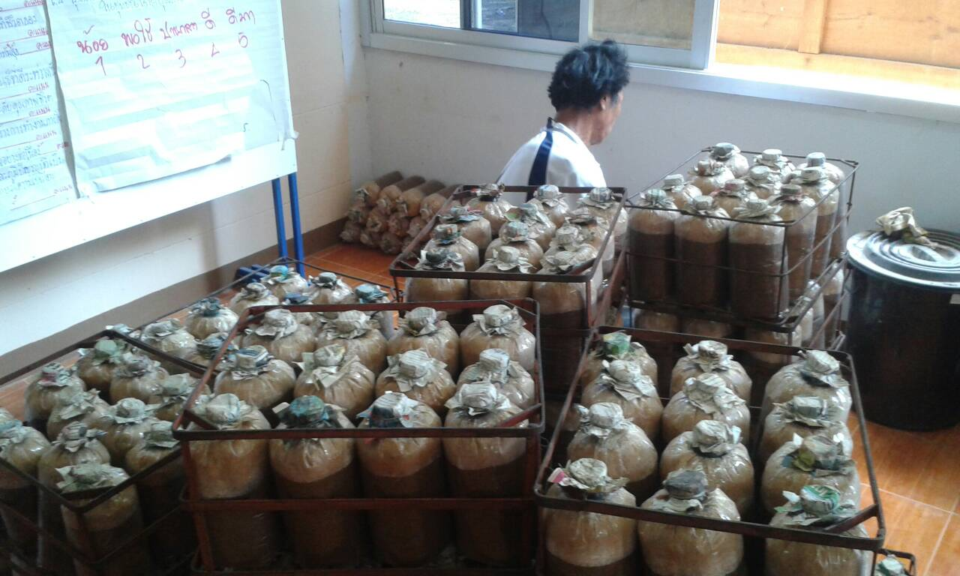
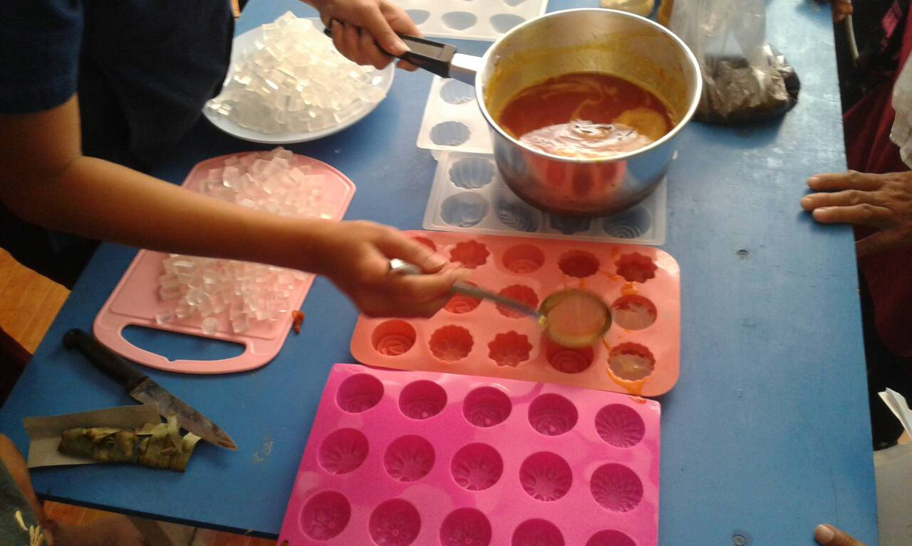
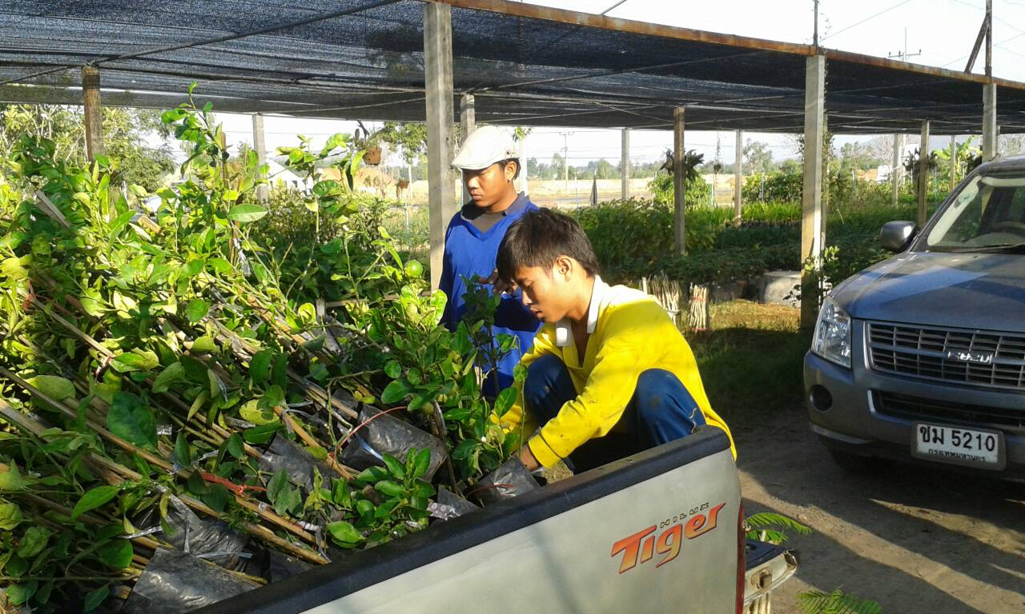

Slide 16
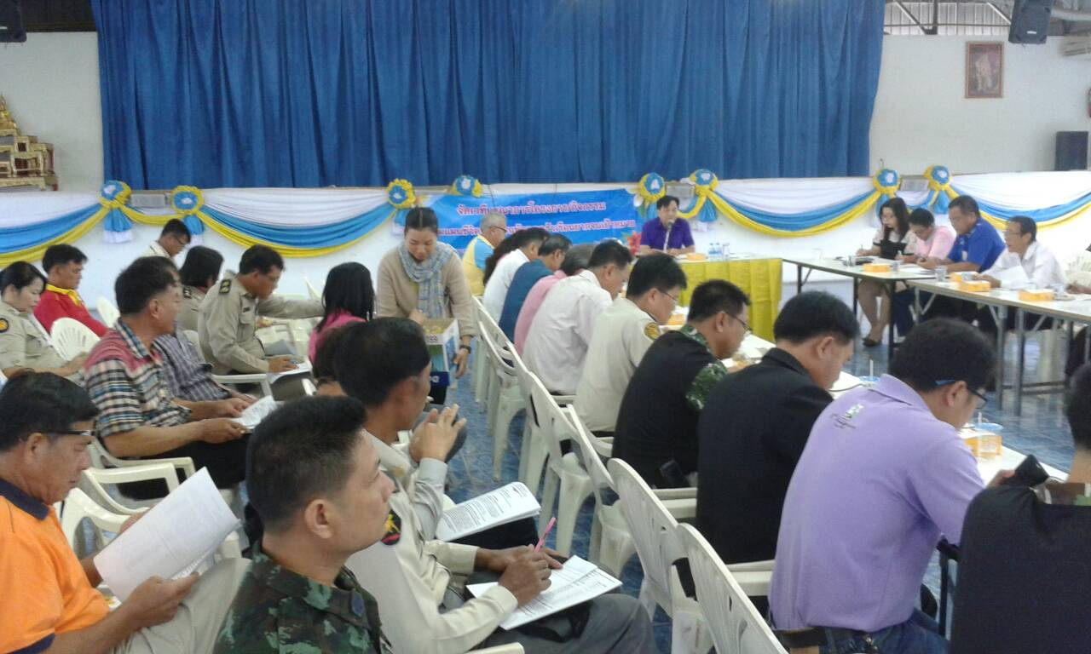
กิจกรรม: จัดเวทีบูรณาการโครงการ/กิจกรรมตามแผนชีวิต ดำเนินการวันที่...5...เดือน..มกราคม.....พ.ศ. ๒๕๕9. ผู้เข้าร่วมกิจกรรม.....20........คน งบประมาณ......4,300...........บาทสี่พันสามร้อยบาทถ้วน) ผลการจัดเวทีบูรณาการโครงการ/กิจกรรมตามแผนชีวิตโดยสรุป

Slide 17
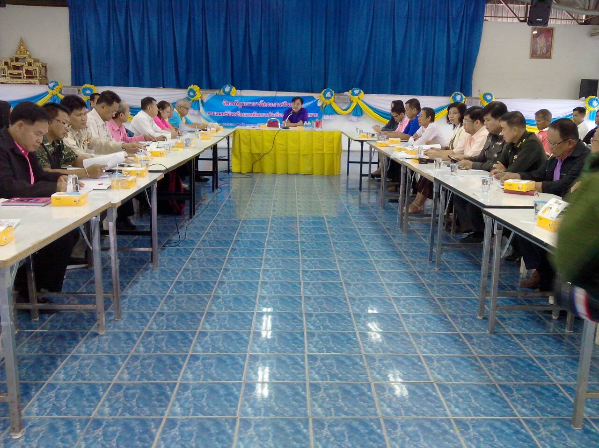

Slide 18
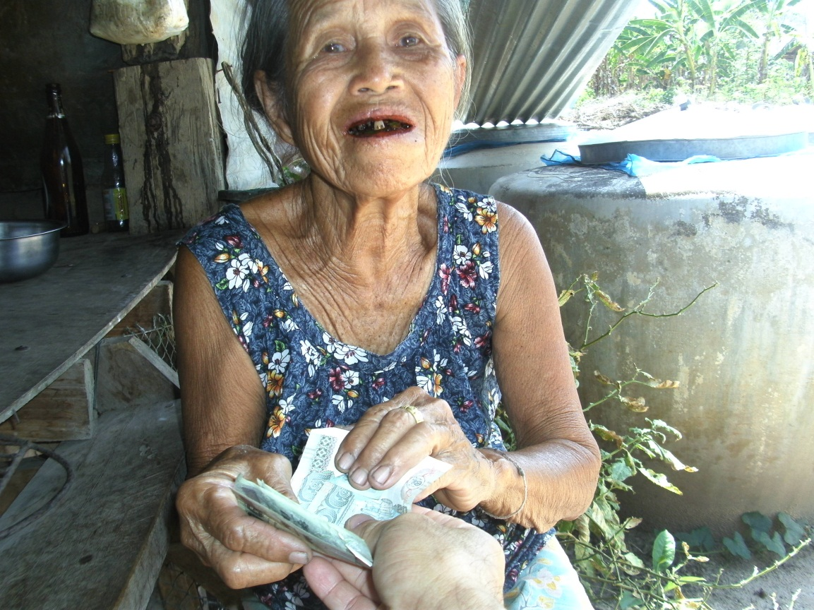
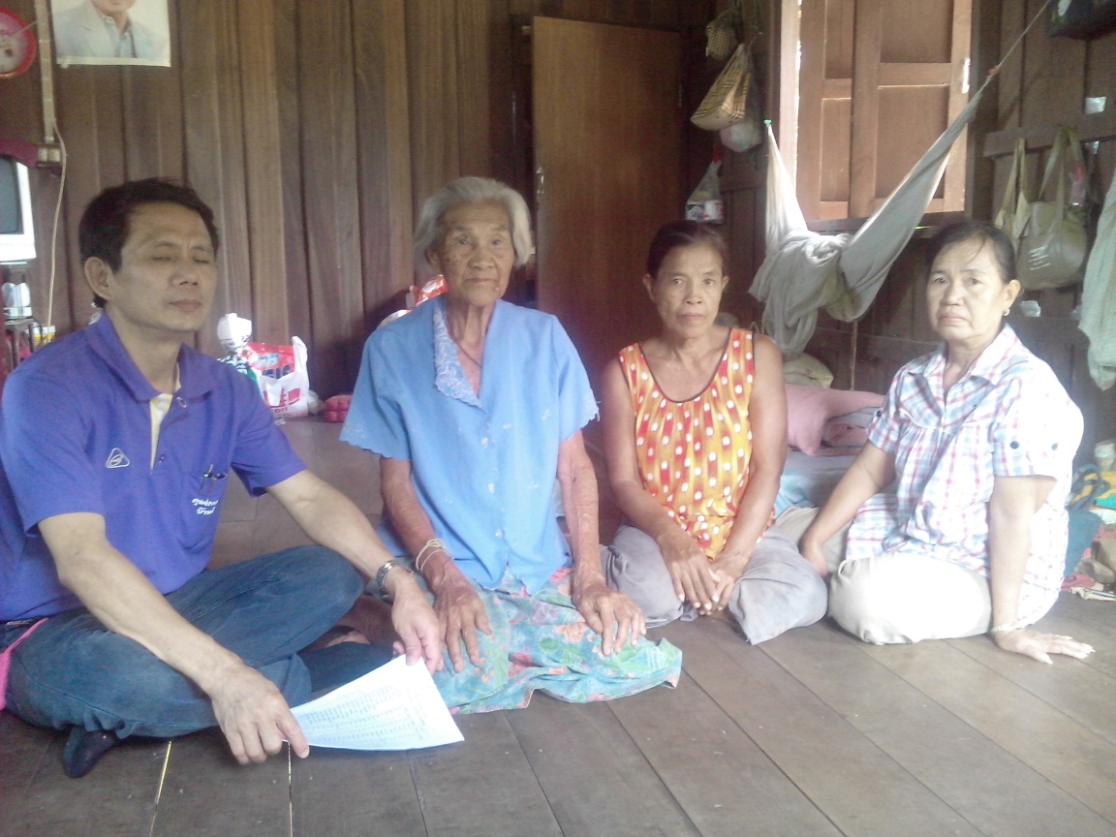
กระบวนการที่4ดูแลชีวิต ทีมปฏิบัติการแก้จน ติดตามความก้าวหน้าการบริหารจัดการชีวิตครัวเรือนยากจนเป้าหมาย ให้กำลังใจ ช่วยเหลือให้ครัวเรือนสามารถพัฒนาคุณภาพชีวิตตนเอง และปรับปรุงแผนชีวิตให้สอดคล้องเหมาะสมงบประมาณในการติดตามของทีมปฎิบัติการ จำนวน 14,960 บาท(หมู่บ้านละ 340 บาท จำนวน 44 หมู่บ้าน)

Slide 19
สวัสดี

